Slide 1
线性平稳时间序列分析
在时间序列的统计分析中，平稳序列是一类重要的随机序列。在这方面已经有了比较成熟的理论知识，最常用的是ARMA（Autoregressive Moving Average）序列。用ARMA模型去近似地描述动态数据在实际应用中有许多优点，例如它是线性模型，只要给出少量参数就可完全确定模型形式；另外，便于分析数据的结构和内在性质，也便于在最小方差意义下进行最佳预测和控制。本章将讨论ARMA模型的基本性质和特征，这是时间序列统计分析中的重要理论基础。
上海财经大学 统计学系

Slide 2
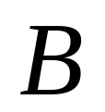
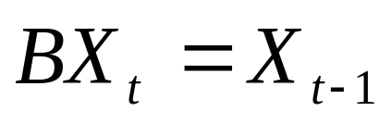
§3.1 线性过程
在正式讨论线性过程之前，我们首先给出相应的准备工具，介绍延迟算子和求解线性差分方程，这些工具会使得时间序列模型表达和分析更为简洁和方便，下面是延迟算子的概念。
设 为一步延迟算子，如果当前序列乘以一个延迟算子，就表示把当前序列值的时间向过去拨一个时刻，即 。
上海财经大学 统计学系

Slide 3
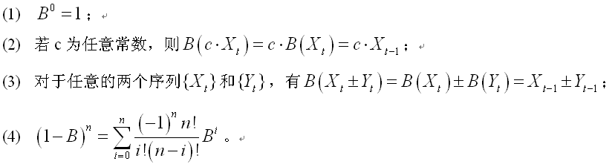
延迟算子 有如下性质：
上海财经大学 统计学系

Slide 4

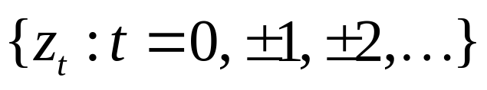
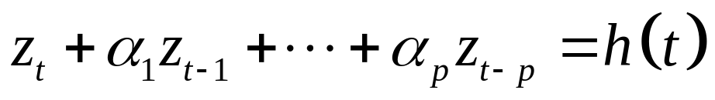
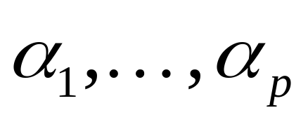
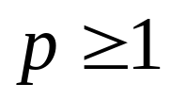
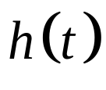
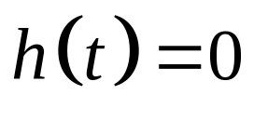
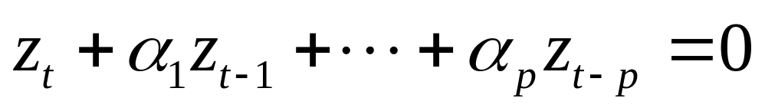
定义如下形式方程为序列 的线性差分方程：
其中 ， 为实数， 为 的已知函数。
特别地，当函数 时，差分方程：
称为齐次线性差分方程。否则，线性差分方程称为非齐次线性差分方程。
上海财经大学 统计学系

Slide 5
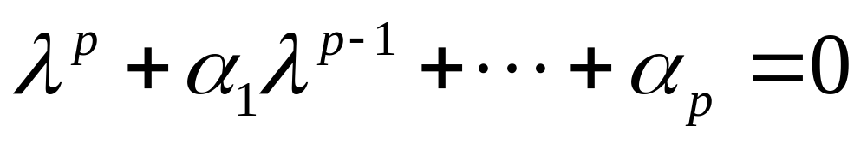
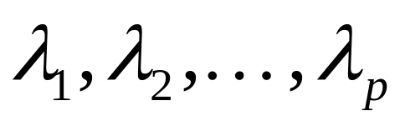
下列方程：
称为齐次线性差分方程的特征方程。这是一个一元p次线性方程，它至少存在p个非零根，称这p个非零根为特征根，记为 。
根据特征根 的情况，齐次线性差分方程解的解有如下情形：
上海财经大学 统计学系

Slide 6
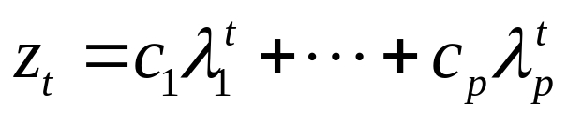
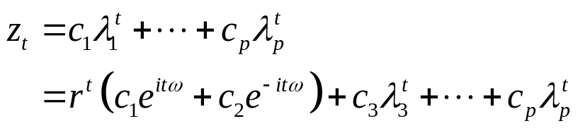
特征根 为互不相同的实根
这时齐次线性差分方程的解为
特征根 中有相同实根
这时齐次线性差分方程的解为
特征根 中有复根
这时齐次线性差分方程的解为
上海财经大学 统计学系

Slide 7
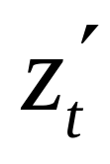
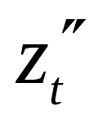
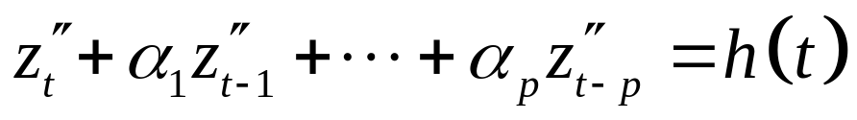
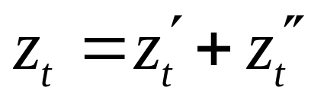
对于非齐次线性差分方程解的问题，通常分下下列两个步骤进行：首先求出对应齐次线性差分方程的通解 ，然后再求出该非齐次线性差分方程的一个特解 ，即 满足：
则非齐次线性差分方程 的解为对应齐次线性差分方程的解 和该非齐次线性差分方程的一个特解 之和，即
上海财经大学 统计学系

Slide 8
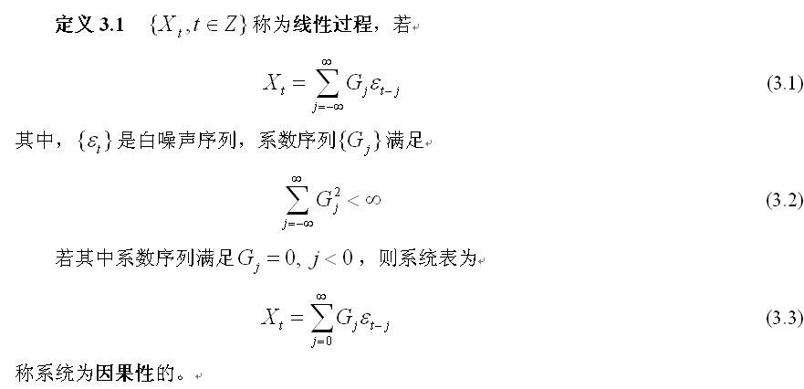
3.1.1线性过程的定义
上海财经大学 统计学系

Slide 9
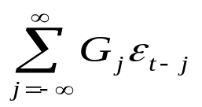
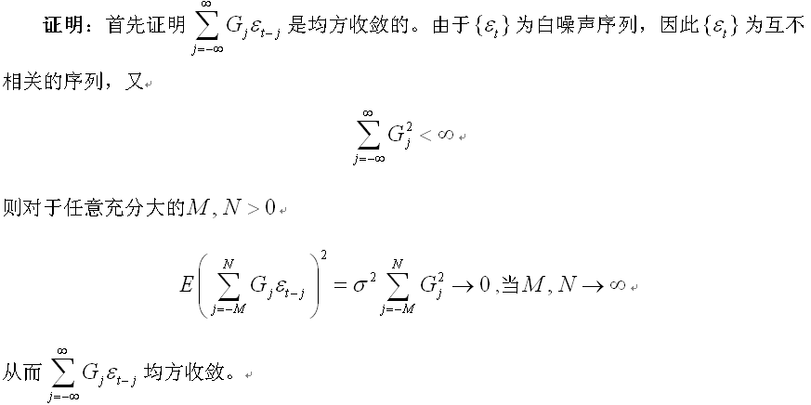
定理3.1 定义（3.1）中的线性过程是平稳序列，且 是均方收敛的。
上海财经大学 统计学系

Slide 10
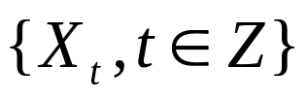
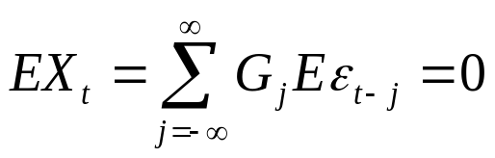
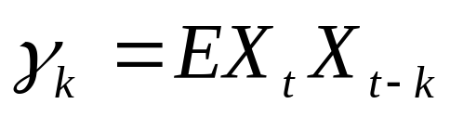
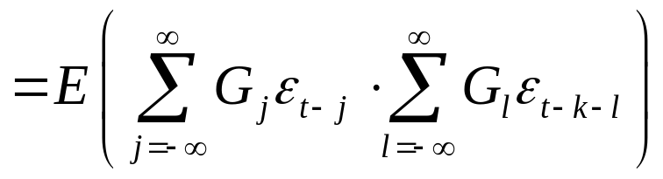
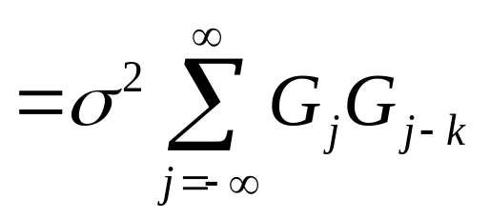
下面证明序列 是平稳的，容易计算
上海财经大学 统计学系

Slide 11
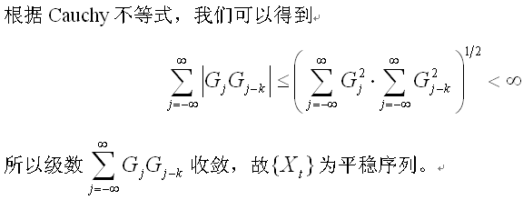
上海财经大学 统计学系

Slide 12
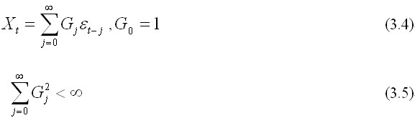
3.1.2 线性过程的因果性和可逆性
在应用时间序列分析去解决实际问题时，所使用的线性过程是因果性的，即：
上海财经大学 统计学系

Slide 13
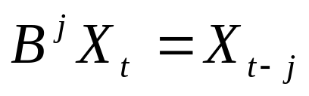
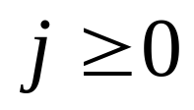
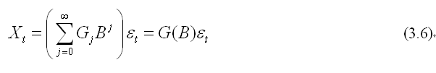
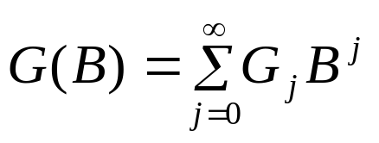


设 为一步延迟算子，则 ， ，(3.4)可表为：
其中， ，今后将把 看作对 进行运算的算子，又可作为 的函数来讨论。
上海财经大学 统计学系

Slide 14
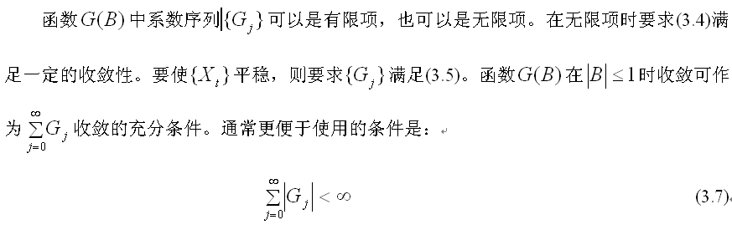
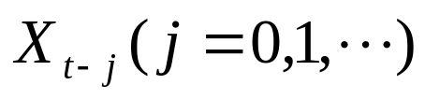
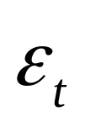
在理论研究和实际问题的处理时，通常还需要用
t时刻及t时刻以前的
来表示白噪声 ，即
上海财经大学 统计学系

Slide 15
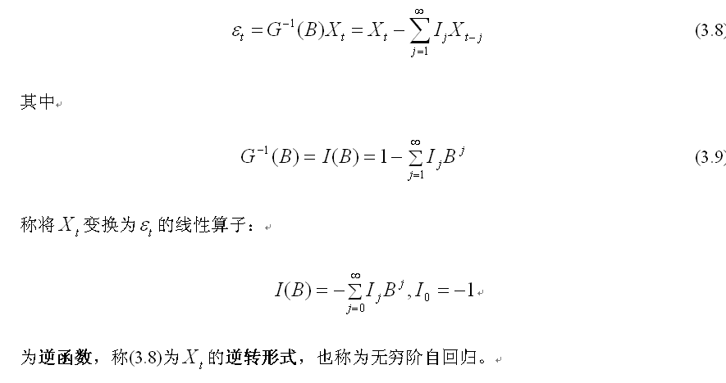
上海财经大学 统计学系

Slide 16
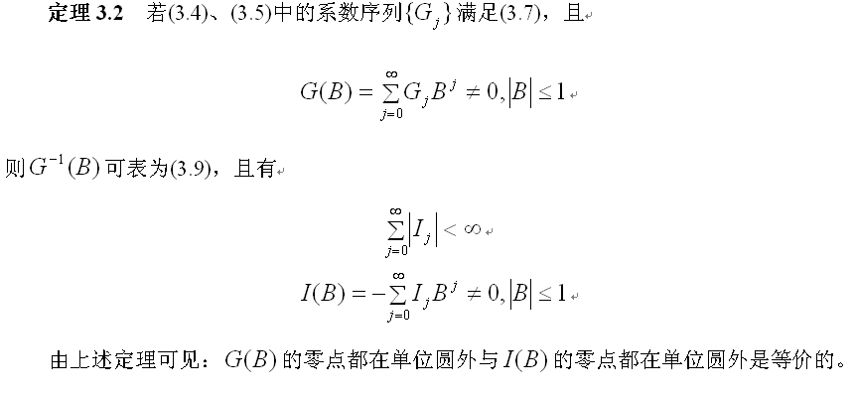
上海财经大学 统计学系

Slide 17
§3.2 自回归过程AR(p)
上节中所讨论的线性过程及其逆转形式都是无穷和的形式，当用有限和去逼近时即产生有限参数线性模型，而且许多平稳序列本身就是由有限参数线性模型刻画的。有限参数线性模型是时间序列分析中理论最基础、应用最广泛的部分。如下将讨论AR、MA和ARMA三种有限参数线性模型。
上海财经大学 统计学系

Slide 18
3.2.1一阶自回归过程AR(1)
通常地，由于经济系统惯性的作用，经济时间序列往往存在着前后依存关系。最简单的一种情形就是变量当前的取值主要与其前一时期的取值状况有关，用数学模型来描述这种关系就是下面介绍的一阶自回归模型。
上海财经大学 统计学系

Slide 19
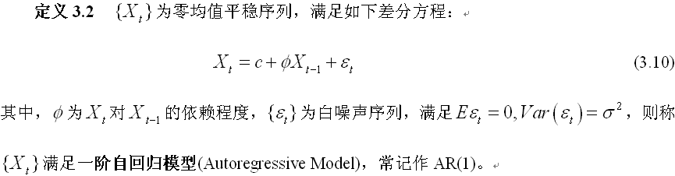
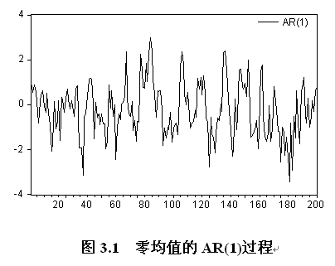
上海财经大学 统计学系

Slide 20
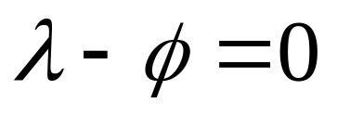
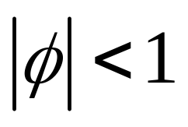
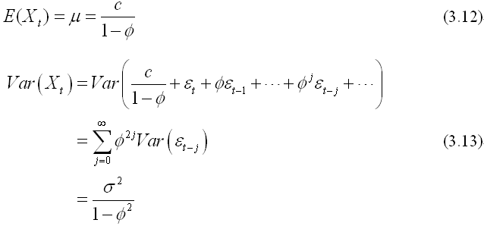
在一阶自回归AR(1)模型中，保持其平稳性的条件是对应的特征方程
的根的绝对值必须小于1，即满足 。
对于平稳的AR(1)模型，经过简单的计算易得
上海财经大学 统计学系

Slide 21
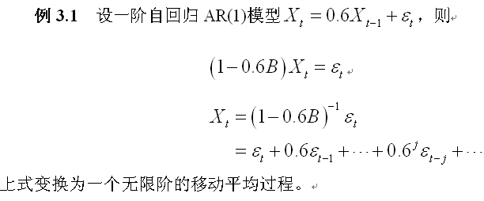
上海财经大学 统计学系

Slide 22
3.2.2 二阶自回归过程AR(2)
当变量当前的取值主要与其前两时期的取值状况有关，用数学模型来描述这种关系就是如下的二阶自回归模型AR(2)：
引入延迟算子 的表达形式为：
上海财经大学 统计学系

Slide 23
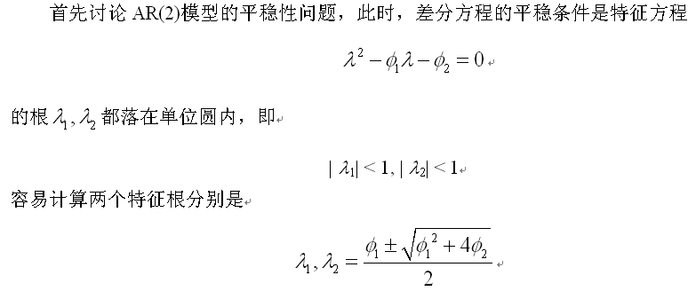
上海财经大学 统计学系

Slide 24
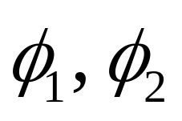
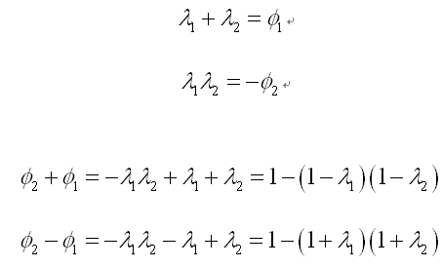

下面利用特征方程的根与模型参数 的关系，给出AR(2) 模型平稳的 的取值条件（或值域）。
上海财经大学 统计学系

Slide 25
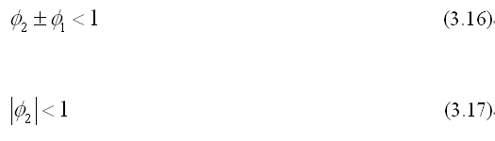
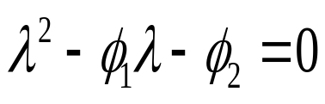
(3.16)和(3.17)式是保证AR(2)模型平稳，回归参数 所应具有的条件。反之，若(3.16)和(3.17)式成立，则特征方程 特征方程的根必落在单位圆内。
上海财经大学 统计学系

Slide 26
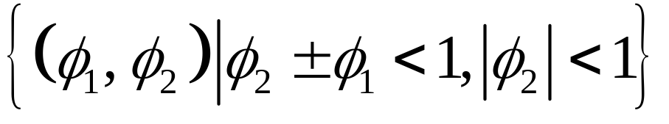
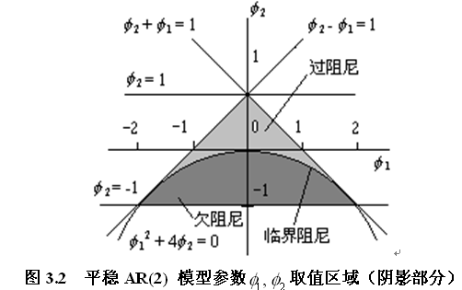
满足条件(3.16)和(3.17)式给出的区域
称为平稳域。对于AR(2)模型平稳域是一个三角形区域，见下图阴影部分。
上海财经大学 统计学系

Slide 27

上海财经大学 统计学系

Slide 28

上海财经大学 统计学系

Slide 29



例3.2 设AR(2)模型：
试判别 的平稳性。
解：根据上述关于平稳条件的讨论，可以通过两种径进行讨论：
上海财经大学 统计学系

Slide 30

上海财经大学 统计学系

Slide 31

下面我们讨论序列的统计特性，关于平稳的二阶自回归模型AR(2)模型：
上海财经大学 统计学系

Slide 32

3.2.3 p阶自回归过程AR(p)模型
上海财经大学 统计学系

Slide 33

上海财经大学 统计学系

Slide 34



首先，求对应齐次差分方程
的通解 。
假定其对应特征方程
的p个特征根为 ，根据前面的讨论，一般地，这p个特征根可能有如下情形：
上海财经大学 统计学系

Slide 35

上海财经大学 统计学系

Slide 36



再求非齐次差分方程 的一个特解 。
上海财经大学 统计学系

Slide 37




由此，自回归系数多项式可以写为
因此，我们可以得到非齐次差分方程
的一个特解
部分分式展开得到
其中 为任意实数。
上海财经大学 统计学系

Slide 38

上海财经大学 统计学系

Slide 39

§3.3 移动平均过程MA(q)
3.3.1一阶移动平均过程MA(1)
上海财经大学 统计学系

Slide 40

图3.2为一个零均值的MA(1)序列200个模拟数据。
上海财经大学 统计学系

Slide 41

上海财经大学 统计学系

Slide 42

类似于自回归模型的平稳性讨论，与移动平均过程相联系的一个重要概念是可逆性。对于零均值的MA(1)序列
上海财经大学 统计学系

Slide 43

上海财经大学 统计学系

Slide 44

3.3.2 q阶移动平均过程MA(q)
上海财经大学 统计学系

Slide 45

上海财经大学 统计学系

Slide 46

§3.4 自回归移动平均过程
ARMA(p, q)
3.4.1 ARMA(p, q)过程的平稳域和可逆域
上海财经大学 统计学系

Slide 47

上海财经大学 统计学系

Slide 48

上海财经大学 统计学系

Slide 49

上海财经大学 统计学系

Slide 50


例3.4 求ARMA(1,1)的平稳域和可逆域。
上海财经大学 统计学系

Slide 51

上海财经大学 统计学系

Slide 52

例3.5 求MA(2)的可逆域。
上海财经大学 统计学系

Slide 53

上海财经大学 统计学系

Slide 54

上海财经大学 统计学系

Slide 55

上海财经大学 统计学系

Slide 56

3.4.2 模型的因果性和格(Green)函数
上海财经大学 统计学系

Slide 57


对于零均值的模型，则ARMA(p,q)模型
可表示为：
由部分分式展开， 可表为
比较两边B的同次幂系数，得到：
上海财经大学 统计学系

Slide 58

上海财经大学 统计学系

Slide 59


可以得到 的递推公式：
上海财经大学 统计学系

Slide 60

上海财经大学 统计学系

Slide 61

上海财经大学 统计学系

Slide 62

例3.7 求ARMA(2,1)模型的格林函数。
上海财经大学 统计学系

Slide 63

上海财经大学 统计学系

Slide 64

上海财经大学 统计学系

Slide 65

上海财经大学 统计学系

Slide 66

3.4.3 模型的逆转形式和逆函数
上海财经大学 统计学系

Slide 67

上海财经大学 统计学系

Slide 68

上海财经大学 统计学系

Slide 69

例3.10 求ARMA(2,1)模型的逆函数。
上海财经大学 统计学系

Slide 70

上海财经大学 统计学系

Slide 71

上海财经大学 统计学系

Slide 72

上海财经大学 统计学系

Slide 73

上海财经大学 统计学系

Slide 74

§3.5 自相关系数与偏相关系数
3.5.1自相关系数及其特征
上海财经大学 统计学系

Slide 75

上海财经大学 统计学系

Slide 76

上海财经大学 统计学系

Slide 77

上海财经大学 统计学系

Slide 78

上海财经大学 统计学系

Slide 79

上海财经大学 统计学系

Slide 80

上海财经大学 统计学系

Slide 81

上海财经大学 统计学系

Slide 82

上海财经大学 统计学系

Slide 83

上海财经大学 统计学系

Slide 84

上海财经大学 统计学系

Slide 85

上海财经大学 统计学系

Slide 86

上海财经大学 统计学系

Slide 87

上海财经大学 统计学系

Slide 88
3.5.2偏自相关系数及其特征
在对前面平稳时间序列的分析中，我们看到对于MA(q)过程，其自相关系数具有q阶截尾性，由此我们可以通过计算序列的自相关系数大致判断出模型的阶数。但是，对于平稳的自回归模型AR(p)来说，由于自相关系数不具有截尾性，因此我们无法利用序列的自相关系数来判断模型的阶数，我们希望找到一种类似地系数，使得对自回归模型AR(p)来说也具有截尾性。
上海财经大学 统计学系

Slide 89

上海财经大学 统计学系

Slide 90

1. 偏自相关系数的定义
上海财经大学 统计学系

Slide 91

上海财经大学 统计学系

Slide 92

上海财经大学 统计学系

Slide 93

2. 偏自相关函数的递推算法
上海财经大学 统计学系

Slide 94

上海财经大学 统计学系

Slide 95

上海财经大学 统计学系

Slide 96




定理3.4 设 为平稳序列，则它的偏相关
函数 满足如下递推公式：
其中， 是 的自相关系数。
上海财经大学 统计学系

Slide 97



例3.11 求AR(1)序列的偏自相关系数。
解： 对 ，计算可以得到
上海财经大学 统计学系

Slide 98



因此有
即对于 ， ，故对于AR(1)序列，偏自相关系数是一步截尾的。
上海财经大学 统计学系

Slide 99



例3.12 求AR(2)序列的偏自相关系数。
解： 对 ，计算可以得到
上海财经大学 统计学系

Slide 100

上海财经大学 统计学系

Slide 101



定理3.5 零均值平稳序列 为AR(p)序列的充分必要条件是 的偏自相关系数p步截尾。
证明：（只证必要性，充分性的证明见项静恬，杜金观，史久恩(1986)）
将AR(p)模型方程
代入(3.65)式，且令 ，得
上海财经大学 统计学系

Slide 102

上海财经大学 统计学系

Slide 103


定理3.6 设 为MA(q)序列或ARMA(p,q)序列，则 的偏自相关系数 为拖尾。
上海财经大学 统计学系

Slide 104

上海财经大学 统计学系

Slide 105

上海财经大学 统计学系

Slide 106

上海财经大学 统计学系

Slide 107

上海财经大学 统计学系

